Slide 1



Chào mừng các em đến với tiết Tiếng Việt - Lớp 2
Notes:
Bài giảng thiết kế bởi: Hương Thảo - tranthao121006@gmail.com

Slide 2
Khởi động

Slide 3




Slide 4
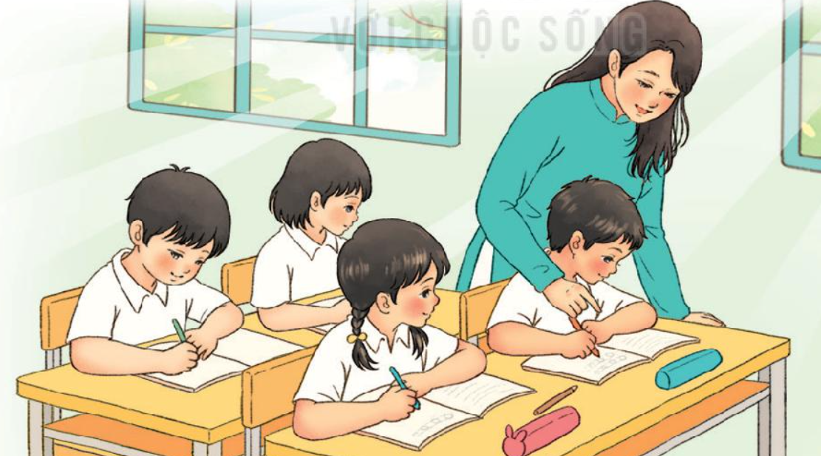
Thứ hai ngày 4 tháng 10 năm 2021
Tiếng Việt
Bài 9: Cô giáo lớp em

Slide 5








Đọc đúng rõ ràng bài thơ
YÊU CẦU
CẦN ĐẠT
Trả lời được các câu hỏi của bài
3
Hiểu nội dung của bài thơ
4

Slide 6
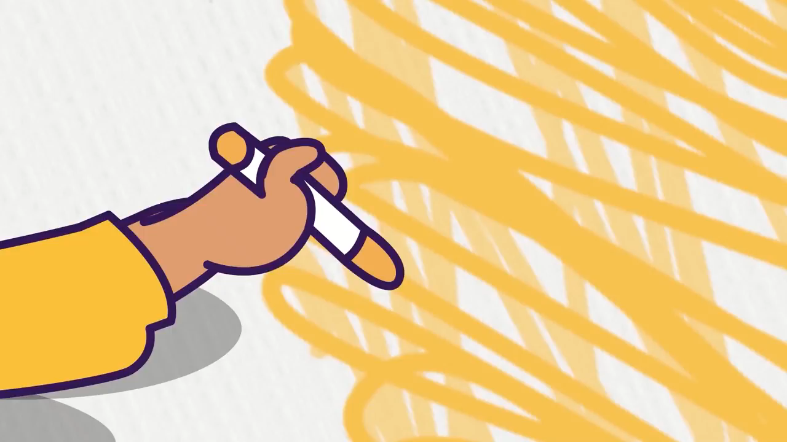

Slide 7
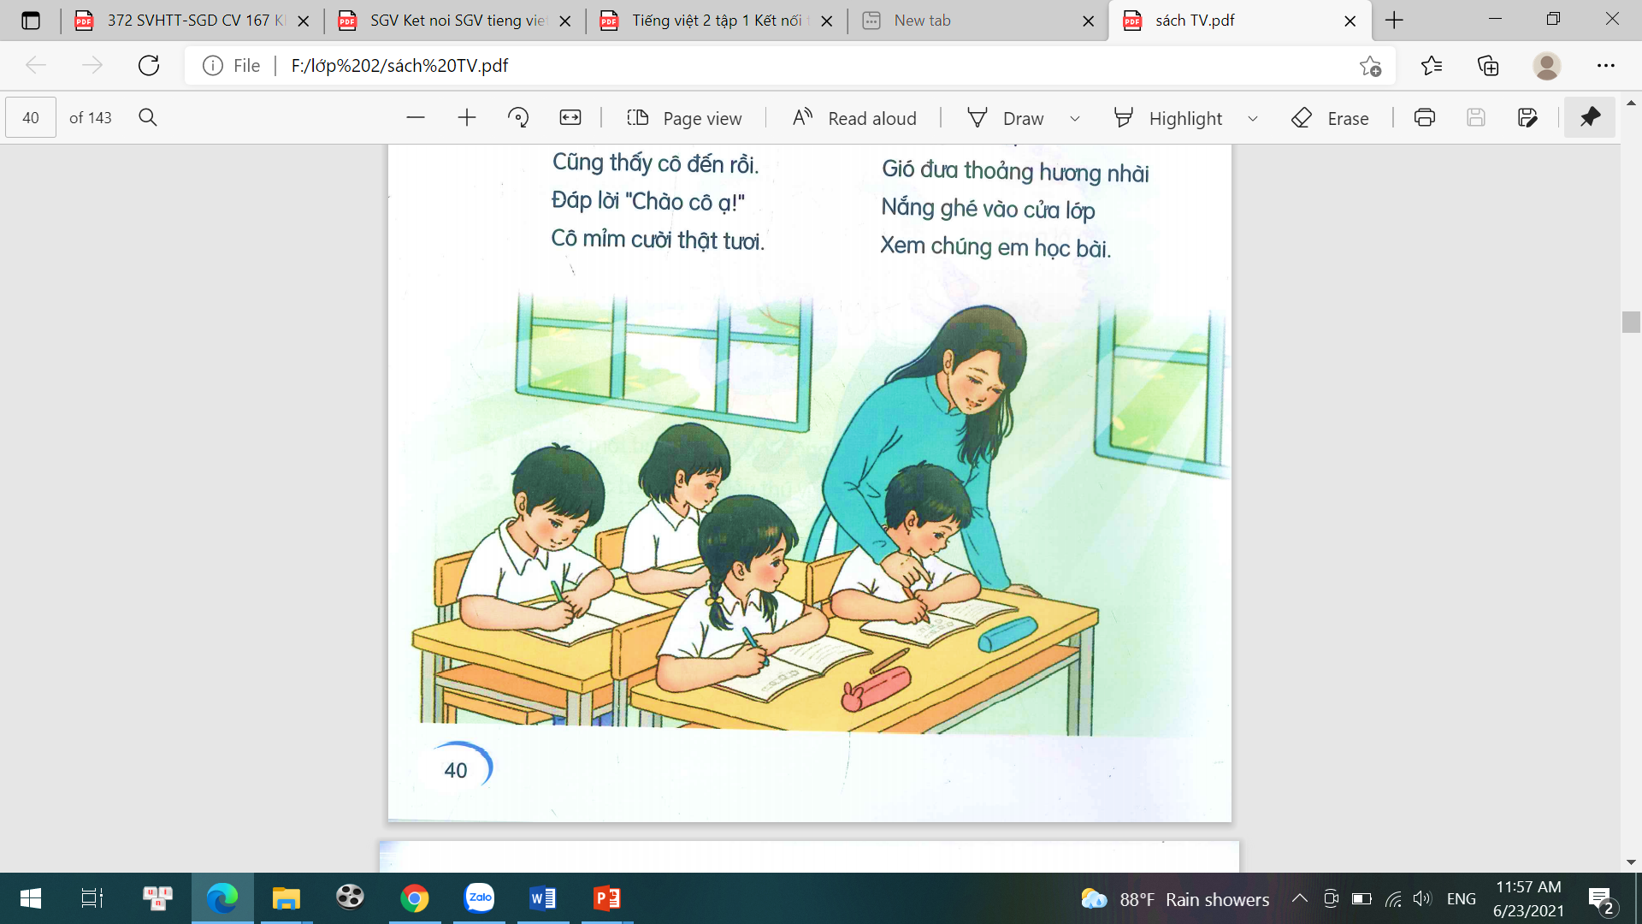
CÔ GIÁO LỚP EM
Sáng nào em đến lớp
Cũng thấy cô đến rồi.
Đáp lời “Chào cô ạ!”
Cô mỉm cười thật tươi.
Cô dạy em tập viết
Gió đưa thoảng hương nhài
Nắng ghé vào cửa lớp
Xem chúng em học bài.
Những lời cô giáo giảng
Ấm trang vở thơm tho
Yêu thương em ngắm mãi
Những điểm mười cô cho.
Notes:
Dựa vào tranh GV nêu tình huống dẫn dắt vào nội dung bài đọc

Slide 8



Luyện đọc từ khó
đáp lời
nắng
thoảng
giảng

Slide 9




CÔ GIÁO LỚP EM
1
Sáng nào em đến lớp
Cũng thấy cô đến rồi.
Đáp lời “Chào cô ạ!”
Cô mỉm cười thật tươi.
Cô dạy em tập viết
Gió đưa thoảng hương nhài
Nắng ghé vào cửa lớp
Xem chúng em học bài.
Những lời cô giáo giảng
Ấm trang vở thơm tho
Yêu thương em ngắm mãi
Những điểm mười cô cho.
Đọc nối tiếp
2
3

Slide 10

CÔ GIÁO LỚP EM
1
Sáng nào em đến lớp
Cũng thấy cô đến rồi.
Đáp lời “Chào cô ạ!”
Cô mỉm cười thật tươi.
Cô dạy em tập viết
Gió đưa thoảng hương nhài
Nắng ghé vào cửa lớp
Xem chúng em học bài.
Những lời cô giáo giảng
Ấm trang vở thơm tho
Yêu thương em ngắm mãi
Những điểm mười cô cho.
Đọc nối tiếp
2
3

Slide 11




Luyện đọc nhóm

Slide 12
CÔ GIÁO LỚP EM
1
Sáng nào em đến lớp
Cũng thấy cô đến rồi.
Đáp lời “Chào cô ạ!”
Cô mỉm cười thật tươi.
Cô dạy em tập viết
Gió đưa thoảng hương nhài
Nắng ghé vào cửa lớp
Xem chúng em học bài.
Những lời cô giáo giảng
Ấm trang vở thơm tho
Yêu thương em ngắm mãi
Những điểm mười cô cho.
2
3

Slide 13


Tìm hiểu bài

Slide 14

1. Cô giáo đáp lại lời chào của các bạn học sinh như thế nào?
Cô giáo đáp lại lời chào của các bạn nhỏ bằng cách mỉm cười thật tươi.

Slide 15
2. Tìm những câu thơ tả cảnh vật khi cô giáo dạy em học bài?
Gió đưa thoảng hương nhài
Nắng ghé vào cửa lớp
Xem chúng em học bài.

Slide 16
3. Bạn nhỏ đã kể những gì về cô giáo lớp mình?
- Cô đến lớp rất sớm, cô vui vẻ, mỉm cười với chúng em.
- Cô dạy em tập viết, giảng bài cho chúng em.

Slide 17
4. Qua bài thơ, em thấy tình cảm bạn nhỏ dành cho cô giáo thế nào?
- Bạn nhỏ luôn yêu thương, biết ơn cô giáo.

Slide 18
Nội dung:
Bạn học sinh luôn yêu thương, biết ơn cô giáo của mình.

Slide 19





Luyện đọc lại

Slide 20

Luyện tập theo văn bản đọc

Slide 21

1. Nói câu thể hiện sự ngạc nhiên của em khi?
Được bố mẹ tặng một món quà bất ngờ.
Lần đầu được nghe một bạn hát rất hay.

Slide 22




Wow! Giọng hát của bạn thật tuyệt.
Cậu hát tuyệt quá!
GIAO LƯU VĂN NGHỆ

Slide 23

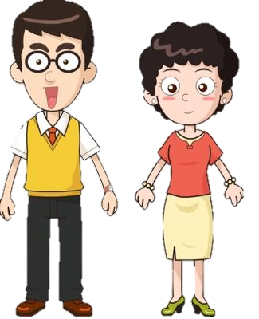


Na ơi! Bố mẹ có quà cho con này!
Con cảm ơn bố mẹ ạ!

Slide 24

2. Nói câu thể hiện tình cảm của em đối với thầy cô giáo của mình.

Slide 25




Hoạt động tiếp nối
Đọc lại bài.
Xem trước bài sau :
Bài 10: Thời khóa biểu.

Slide 26


Tạm biệt và hẹn gặp lại
các con vào những tiết học sau!

